Slide 1

Kuduz
Dr. Onur Arda Tursun

Slide 2
Giriş
Kuduz: Lyssavirus ailesinden bir RNA virüsü tarafından oluşturulan, merkezi sinir sistemini etkileyen ölümcül bir zoonoz.
Epidemiyoloji:
Dünyada yılda ~59,000 kişi kuduzdan ölüyor (WHO 2023 verisi).
En sık etken: Köpek ısırıkları (%95).
Türkiye’de nadir, ancak riskli bölgeler hâlâ mevcut.

Slide 3
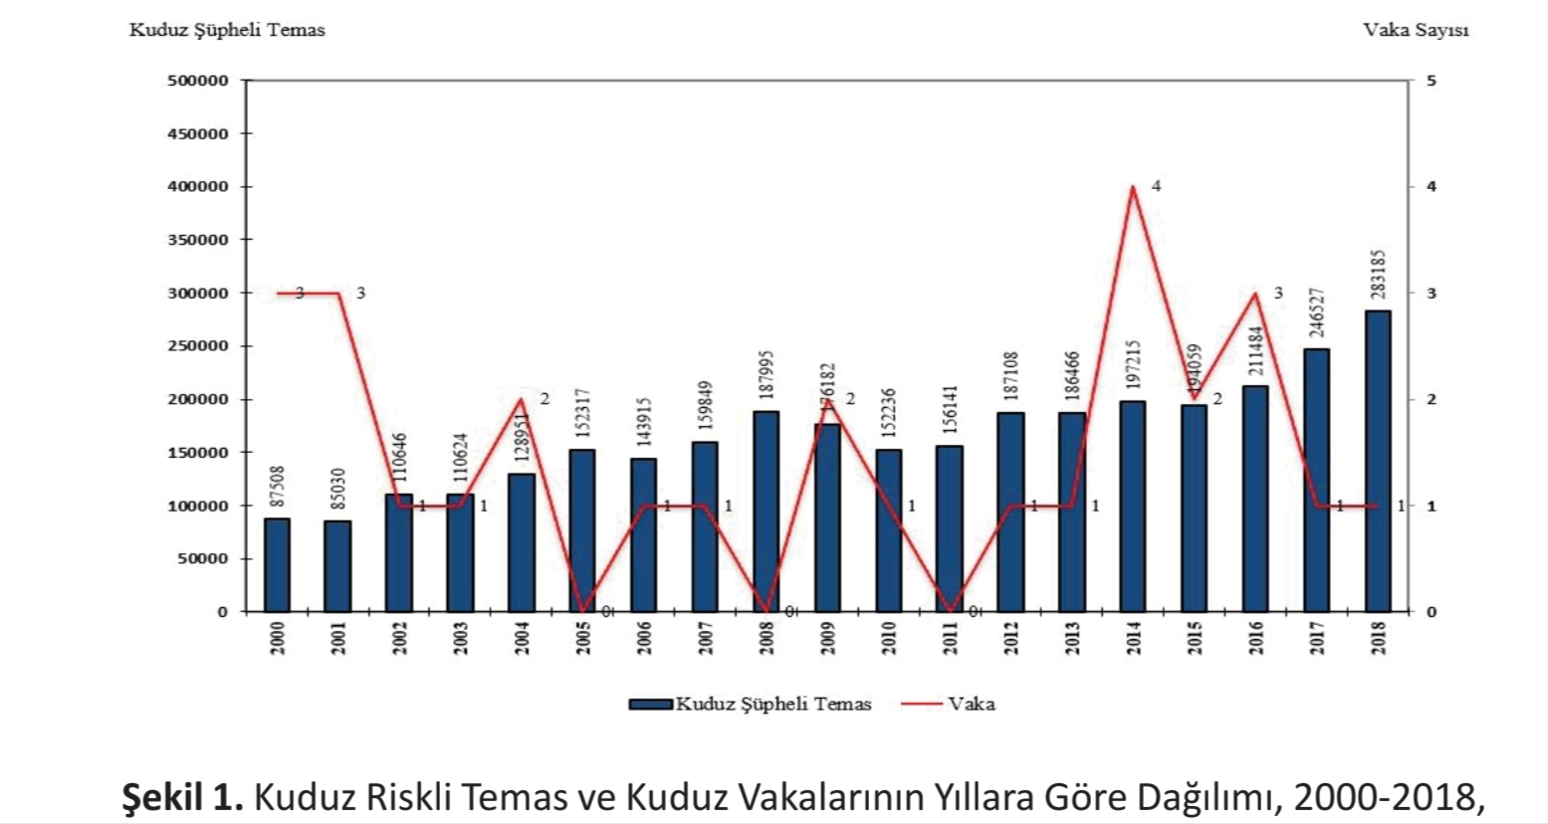

Slide 4
Bulaş Yolları
Isırık veya tırmalama ile enfekte hayvanın tükürüğünün derideki açık yaraya teması.
Nadiren mukoz membran teması (göz, burun, ağız).
Hayvan kaynakları:
Köpekler (en yaygın)
Yarasa, tilki, kedi, rakun

Slide 5
Klinik Seyir
Kuluçka süresi: 1–3 ay (ortalama 1–2 ay), 1 haftadan 1 yıla kadar değişebilir.
Erken bulgular: Ateş, halsizlik, baş ağrısı, bulantı.
İlerleyen bulgular:
Anksiyete, ajitasyon, yutma güçlüğü (hidrofobi), hipersalivasyon
Paralizi tipinde: Flasli paralizi (sessiz kuduz)
Ölüm: Semptomların başlamasından sonra %100 ölümcül.

Slide 6
KUDUZ PROFİLAKSİSİ

Slide 7
Temas öncesi profilaksi uygulanacak kişiler
- Kuduz açısından yüksek riskli işlerde çalışanlar (Kuduz araştırma
laboratuvarında çalışanlar, kuduz aşısı üretiminde çalışanlar vb.),
- Kuduz açısından riskli işlerde çalışanlar (Veteriner hekimler, hayvan
bakıcıları, hayvan barınaklarında çalışan personel, mağara keşfi konusunda
çalışanlar ve yarasa kolonileri üzerinde çalışanlar vb.) ve kuduz riski olan
hayvanlarla sık temas edenler

Slide 8
Temas Öncesi Profilakside Aşı Uygulama Şekli ve Takvimi
Temas öncesi profilakside 0 ve 7. günlerde bir doz olmak üzere toplam
iki doz aşı IM uygulanır. İmmün sistemi baskılanmış ya da immün yetmezliği olan
kişilerde 21. veya 28. günde bir doz daha uygulanarak toplam üç doz aşı yapılır.
Zorunluluk durumunda kuduz aşıları diğer aşılar (canlı veya inaktif) ile eş zamanlı
olarak, ancak farklı bir anatomik bölgeden olmak koşulu ile uygulanabilir. Aşı
yan etkisinin hangi aşıdan kaynaklandığını belirleme güçlüğü nedeni ile zorunlu
olmadıkça diğer aşıların eş zamanlı yapılması önerilmez. Gluteal bölgeye ve karın
çevresine aşı uygulaması kesinlikle yapılmaz.

Slide 9
Temas Sonrası Yaklaşım

Slide 10
- Yara bakımı
- Antibiyotik profilaksisi
- Tetanoz profilaksisi
- Kuduz aşısı uygulaması
- Kuduz immünglobulin uygulaması
basamaklarını kapsar.

Slide 11
Yara bakımı
Kuduz riskli temas profilaksisinde en önemli adım yara bakımıdır. İyi bir
yara bakımı, kuduz virüsü geçişini azaltmadaki en etkili yöntemdir. Mümkün
olan en kısa sürede yapılmalıdır.
Tüm yaralanmalarda yara yeri derhal bol akarsu (basınçlı su veya hortum
ucunun sıkılarak mümkün olduğu kadar jet akımın sağlanması şeklinde) ve
sabunla iyice yıkanmalıdır. Sağlık merkezlerinde büyük boy enjektör ile serum
fizyolojik kullanarak da yıkama işlemi yapılabilir.

Slide 12
- Virüs uzun süre ısırık bölgesinde kalabileceği için aradan geçen süreye
bakılmaksızın yıkama işlemi mutlaka uygulanmalıdır.
- Yıkama işlemi bittikten sonra alkol veya iyotlu antiseptiklerden biri
kullanılmalıdır.

Slide 13
Mekanik olarak virüsün mümkün olduğu kadar uzaklaştırılması
amaçlandığından, sadece antiseptik uygulama, bol su ve sabun ile
yıkamanın yerini alamaz.
- Mümkün olduğu kadar dikiş ve benzeri girişim yapılmaması tercih edilir.
Derin ve geniş yaralanmalarda kozmetik faktörler ve enfeksiyon riski
değerlendirilmelidir. Kuduz profilaksisi yanı sıra dikiş de gerekiyorsa, virüsün
sinir içine inokülasyon riskini en aza indirmek için kişinin klinik durumu
uygun ise, yara çevresine ve içine kuduz immünglobulini yapıldıktan 2
saat sonra ve mümkün olduğunca az sayıda dikiş atılabilir. Yara bakımı
yapan sağlık personeli müdahale esnasında standart enfeksiyon kontrol
önlemlerini almalıdır.

Slide 14
Yaraya mümkün olduğu kadar dikiş ve benzeri girişim yapılmaması tercih
edilir. Derin ve geniş yaralanmalarda, kozmetik faktörler ve enfeksiyon
riski değerlendirilmelidir. Kuduz profilaksisi gerekiyorsa, virüsün sinir içine
inokülasyon riskini en aza indirmek için yara çevresine ve içine kuduz
immünglobulini yapıldıktan 2 saat sonra dikiş atılabilir.

Slide 15
Antibiyotik Profilaksisi
Tüm insan ısırıklarında antibiyotik profilaksisi verilmelidir. Hayvan
ısırmalarında ise aşağıdaki durumlarda antibiyotik profilaksisi verilmelidir;
- Yüzden ısırılmalar,
- Elden ısırılmalar,
- Kemik ve eklem penatrasyonu olasılığı olan ısırılmalar,
- Protez ekleme yakın yaralar,
- İmmünyetmezlikli kişiler (splenektomi ve diabet dahil),
- Genital bölge yaralanmaları,
- Derin delinme yaraları (özellikle kedilerle olan),
- Kapatma gerektiren yaralar.
Diğer yaralanmalarda ödem ve ezilme varlığında başvuru ilk sekiz saat
içinde ise klinik bulgular olmasa bile antibiyotik profilaksisi uygulanır

Slide 16
İlk sekiz saatten sonraki başvurularda klinik olarak enfeksiyon düşündüren
bulgu yoksa antibiyotik vermeye gerek yoktur.
Profilakside tercih edilecek antibiyotikler:
Erişkinlerde:
Amoksisilin-klavulanat (875-125 mg, 2x1 po veya 500-125 mg, 3x1po)
Penisilin alerjisi varlığında;
• Klindamisin (300 mg, 4x1 po) + Trimetoprim/sulfametoksazol forte tablet
(2x2 po)
• Doksisiklin (100 mg, 2x1 po) + metronidazol (500 mg, 3x1) ya da klindamisin
(300mg-450 mg, 3x1)
• Gebelerde, penisilin alerjisinde klindamisin tercih edilmelidir. Makrolidler
(Azitromisin 500 mg, 1x1 po, Klaritromisin 500 mg, 2x1 po) de kullanılabilir.
Çocuklarda:
Amoksisilin-klavulanat (45-100 mg/kg/gün, 2-3 doza bölünerek po)
Alternatif tedaviler;
o Doksisiklin (8 yaşından büyüklerde, 2-4 mg/kg/gün, 2 doza bölünerek po)
o Sefuroksim (10 mg/kg/gün, 2 doza bölünerek po) + metronidazol (30 mg/
kg/gün, 3 doza bölünerek po)
o Penisilin alerjisinde
▪ Klaritromisin (15 mg/kg/gün, 2 doza bölünerek po)
▪ Azitromisin (10 mg/kg/gün, tek dozda po)

Slide 17
Çocuk ve erişkinler için antibiyotik profilaksi süresi belirgin kirli olmayan yara
durumunda 3 gün, kirli yara durumunda 5 gündür.
İmmünsupresif hastalar dahil tüm hastalar 3 gün sonra tekrar
değerlendirilmelidi

Slide 18
Kuduz Aşı Uygulaması
4 Dozluk Aşı Şeması: 0., 3., 7. günlerde birer doz ve 14 ile 28. günler arasında
dördüncü doz olmak üzere toplam dört doz uygulanır.
2.1.1. Aşı Şeması: 0. gün 2 doz, 7. ve 21. günlerde birer doz olmak üzere toplam
dört doz olarak uygulanır.
Belirtilen aşı şemaları sağlıklı bireylerde Tablo 3’te, immün sistemi
baskılanmış bireylerde ise Tablo 4’te önerilen yaklaşımlara göre seçilir.
2.1.1 aşı şemasında 0. günde yapılan iki doz aşının her bir dozu farklı ekstremiteye
uygulanmalıdır.
Aynı anatomik bölgeye birden fazla aşı uygulanacaksa, uygulama yerleri
arasında en az 2 cm. uzaklık bulunmalıdır.

Slide 19
Bir veya birkaç doz aşı yapıldıktan sonra, aşıya ara vererek yeniden
başvuranlarda aşılama şemasına kalınan yerden devam edilir.
Bebek, çocuk, erişkin ve gebelerde kuduz bağışıklaması aynı şema ve dozlarla
uygulanır.
Temas sonrası bağışıklaması uygun olarak yapılmış sağlıklı kişilerde 2-4
hafta içinde antikor yanıtı gelişeceğinden rutin olarak antikor testi yapmaya gerek
yoktur.

Slide 20
Kuduz riskli temas sonrası aşılaması devam eden hastanın bu sırada yeni bir
riskli teması olmuşsa aşılama şeması aynı şekilde sürdürülür.
İkinci temasta immünglobulin endikasyonu varsa ilk doz aşıyı takip eden yedi
gün içinde immünglobulin yapılır. Süre 7 günü geçmiş ise immünglobulin
yapılmamalıdır.
Aşılama sırasında viral ve bakteriyel enfeksiyon saptanan hastalar uygun
şekilde tedavi edilir ve aşılama sürdürülür. Kullanılan ilaçlara devam edilir.

Slide 21
İmmünglobülin Uygulaması
Heterolog (at kaynaklı) olanlarda 40 IU/kg, insan kaynaklı olanlar için 20
IU/kg olarak yapılmalıdır. Dozun artırılmasının hiçbir yararı yoktur ve hatta antikor
yanıtını baskılayabilir. İmmünglobülinin tamamı, anatomik olarak uygun ise
yara çevresine ve yara içine yapılmalı, anatomik olarak uygun değilse bir kısmı
kompartman sendromu dikkate alınarak yara çevresine ve yara içine yapılmalı,
geri kalanı sistemik olarak IM yolla (gluteal bölgeye yapılmamalıdır, öncelikle
deltoid veya bacak anterolateral bölgesine) yapılmalıdır. Eğer önerilen doz
miktarı tüm yaraya uygulamak için yetersiz kalıyorsa steril serum fizyolojik ile
yaranın büyüklüğüne göre yeteri kadar sulandırılarak yara içine ve çevresine
uygulanmalıdır.
İmmünglobülin asla aşıyla aynı enjektörle ve
İmmünglobülin asla aşıyla aynı anatomik bölgeye yapılmaz.

Slide 22
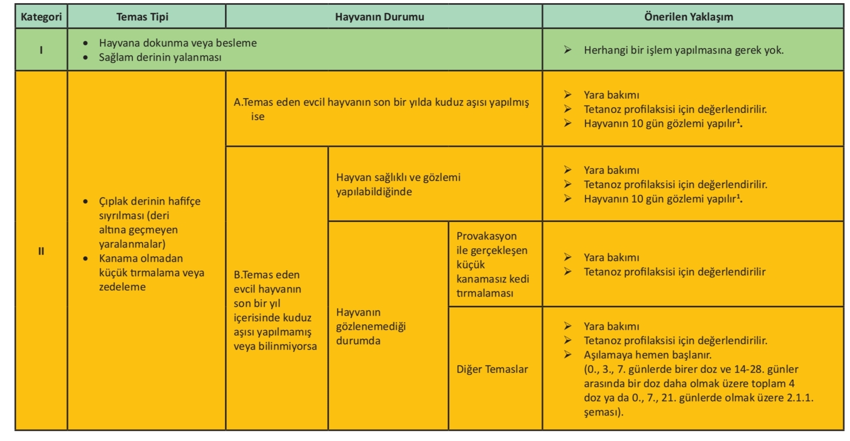

Slide 23
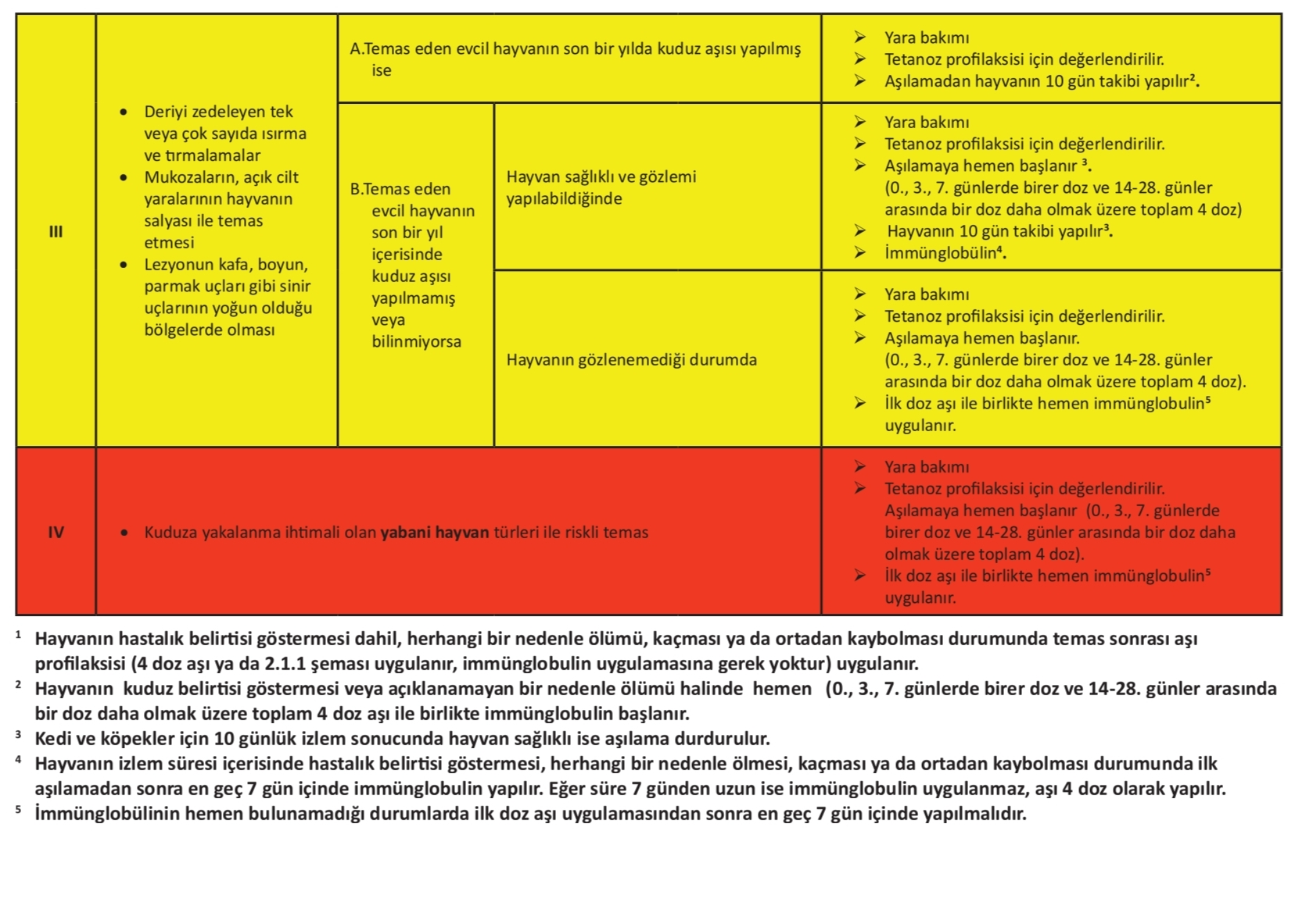

Slide 24
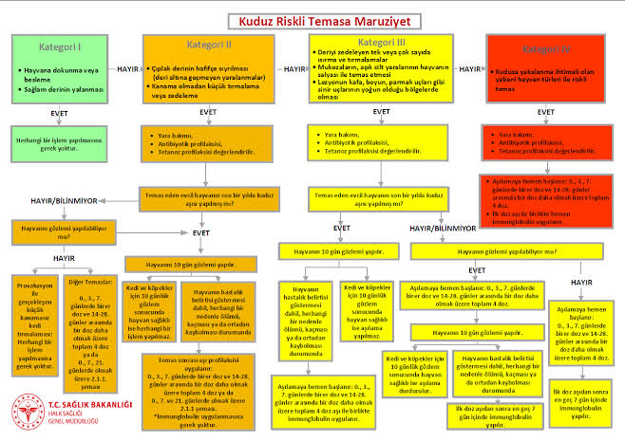

Slide 25
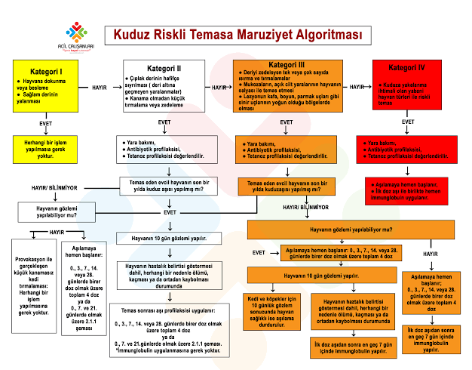

Slide 26
Teşekkürler
Dr. Onur Arda Tursun

